Slide 1
Implementacion
Servidor Cola Unica en SANAUTOS S.A.S
Integrantes:
Caleb Villalba
Ralph Sliger

Slide 2
Planteamiento del Problema
Un taller automotriz en la ciudad de Cartagena presenta ineficiencia en la ejecución de sus servicios a causa de embotellamiento

Slide 3
Objetivos
Hallar la causa del embotellamiento en los trabajos
Brindar un analisis del desempeño de los trabajadores
Hallar la distribución que mejor se ajuste a los datos
Realizar un servidor de cola unica para medir el rendimiento de los trabajos

Slide 4
Estado del arte
-Lopez Hung, Teoria de colas aplicada al estudio de un sistema de servicio de una famarcia
-Gomez jimenez, Aplicación de colas a una entidad financiera
-Gonzales Vera, Aplicación teoria de colas atencion al cliente

Slide 5
Conceptos trabajados
Servidor Cola Unica
Es un modelo para modelar eventos discretos
Distribución:
la distribución de probabilidad de una variable aleatoria es una función que asigna a cada suceso definido sobre la variable la probabilidad de que dicho suceso ocurra.
Intervalos de confianza:
En estadística, se llama intervalo de confianza a un par o varios pares de números entre los cuales se estima que estará cierto valor desconocido con una determinada probabilidad de acierto

Slide 6

Cómo y porqué: Servidor Cola Única
El servidor de cola única proporciona datos estadísticos que son útiles para predecir el desempeño de los trabajadores de una empresa en un tiempo x
Muestra:
Tiempo de llegada promedio de los trabajos.
Tiempo promedio de servicio.
Tiempo promedio de demora en cola.
Tasas de llegada y servicio.

Slide 7
¿Cómo resolvemos el problema?
📌

Slide 8
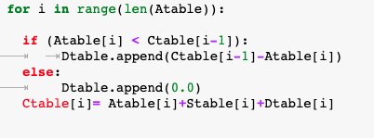
¿Cómo resolveremos el problema?
Tiempos de llegada = Atable
Tiempos de servicio = Stable
Tiempos donde completa = Ctable
Se extrajeron los datos del software de control de presencia de la empresa para obtener los tiempos de llegada y de servicio de 5 empleados en un periodo de 6 meses.

Slide 9
Librerias utilizadas
Pandas
Numpy
Scipy
Matplotlib
Warnings
Math

Slide 10
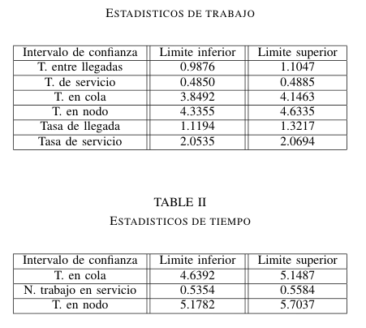
Resultados

Slide 11
Conclusiones
A partir de las simulaciones realizadas a cada empleado, se puede obtener resultados similaes a los que se muestra en las tablas anteriores. Estas son utiles para obtener informacion referente al rendimiento del trabajador
Al mismo tiempo podemos evidenciar que el tiempo que duran los trabajos en cola es mucho mayor al tiempo que duran en servicio, lo que da a entender que llegan con mas rapidez que la capacidad de poder a atenderlos

Slide 12
Muchas gracias!
¿Alguna Duda?

